Slide 1

Tento materiál byl vytvořen rámci projektu EU peníze školám
Operačního programu Vzdělávání pro konkurenceschopnost
Název školy: |  | Základní škola a Mateřská škola, Hradec Králové, Úprkova 1
Autor: |  | Mgr. Jitka Marečková
Název: |  | VY_32_INOVACE_14C_20_Savci_Lidoopi
Téma: |  | 14C_Př8.roč.
Datum ověření: |  | VM ověřen dne 29.1.2013 v 8.A
Číslo projektu: |  | CZ.1.07/1.4.00/21.3215
Anotace: |  | DUM je určen k výkladu učiva. Žáci se seznamují s charakteristikou a zástupci lidoopů. Na obrázcích si procvičují poznávání jednotlivých zástupců.

Slide 2
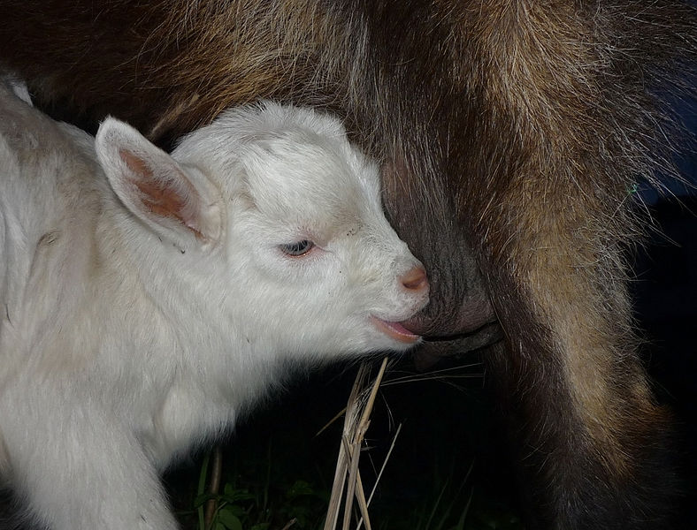
SAVCI
1.

Slide 3
řád: PRIMÁTI
LIDOOPI
znaky:
zakrnělý ocas
řídká srst
nejrozvinutější mozek
prodloužené přední končetiny
nejpodobnější lidem
rozvinuté sociální chování
výskyt:
Afrika a Asie

Slide 4
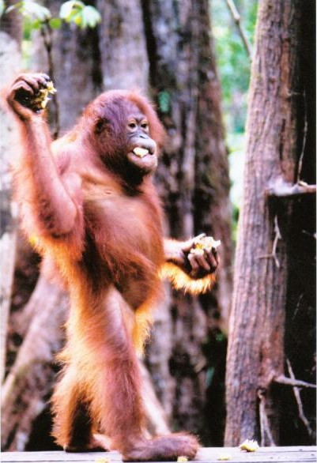
orangutan bornejský
popis:
výška 1 – 1,5 m
rozpětí až 3 m
30 – 90 kg
samec – 2 x větší
„hrdelní vak“
pachové žlázy
život:
denní aktivita
v korunách stromů
stromová hnízda
2.

Slide 5
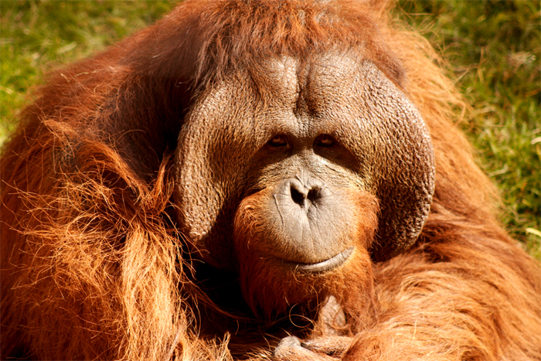
samec orangutana
3.

Slide 6
potrava:
všežravci ( ovoce – fíky, mango)
rozmnožování:
pomalé 1 mládě 1 za 7 let
výskyt:
pralesy - Borneo a Sumatra

Slide 7
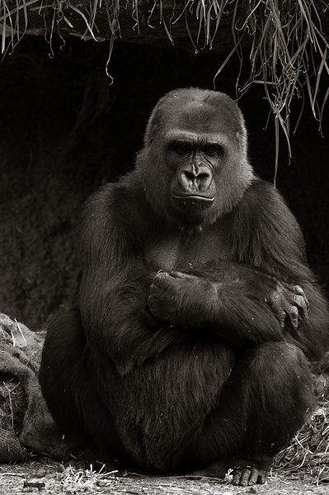
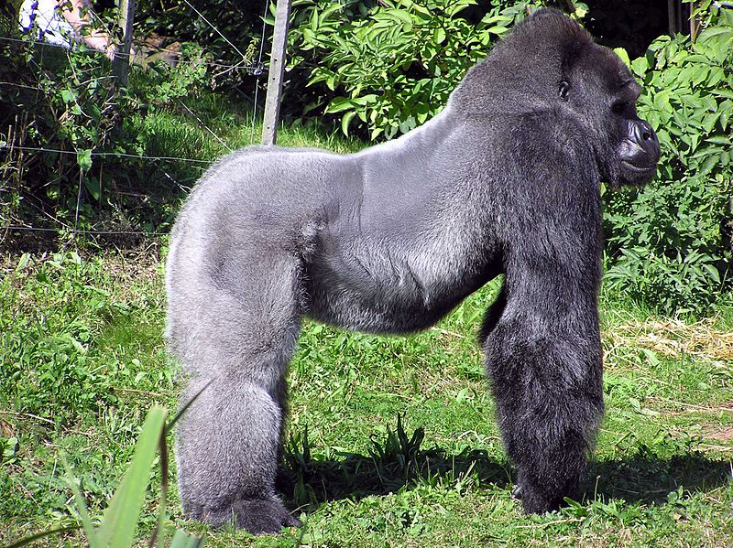
gorila nížinná
5.
menší – do 150 cm a 150 kg
samec – stříbřitý hřbet
pohyb: kotníkochodectví
4.

Slide 8
život: na stromech i na zemi
rodinné skupiny v čele se samcem
uloví je levhart
potrava: převážně býložravci
výskyt: Afrika (Kamerun, Kongo) nížinné pralesy
rozmnožování:
březí každé 3 – 4 roky
často dvojčata (3 roky s matkou)
kriticky ohrožený druh
pytláci - nemoci (virus Ebola)

Slide 9
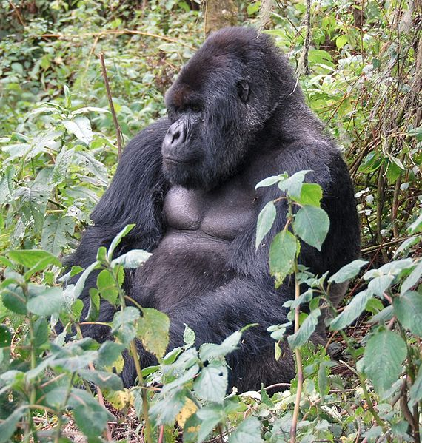
gorila horská
větší druh
střední Afrika
vyšší polohy
(Kongo, Uganda,
Rwanda)
6.

Slide 10
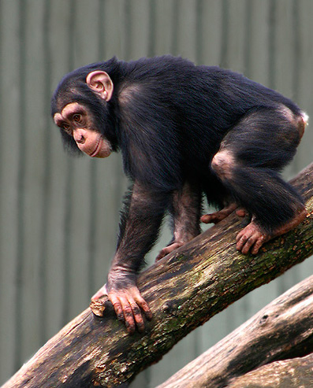
šimpanz učenlivý
popis:
65 – 95 cm
45 – 75 kg
místa bez srsti
velmi silný
život:
pohyb po zemi
stromová hnízda
tlupy do 50 členů
mimika
7.

Slide 11
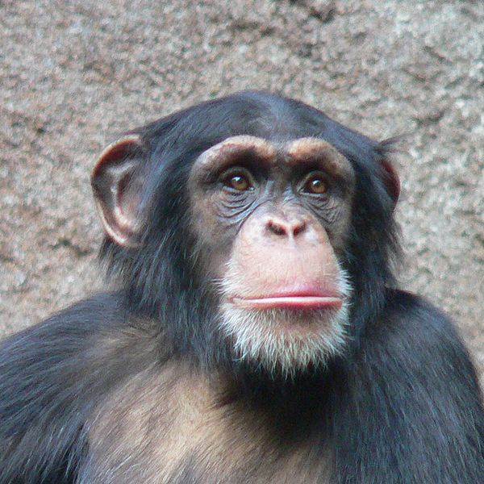
výskyt:
západní a střední Afrika
potrava:
všežravec
(ovoce, hmyz, lov)
rozmnožování:
1 mládě
dospělost 8 - 10 let
8.

Slide 12
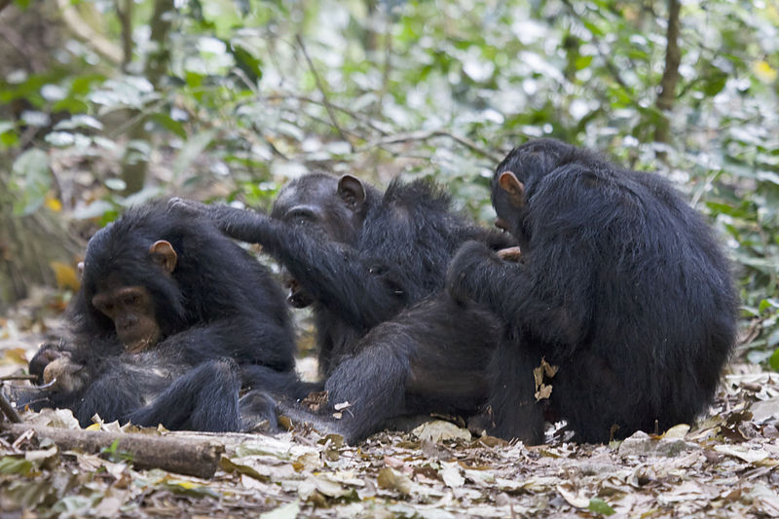
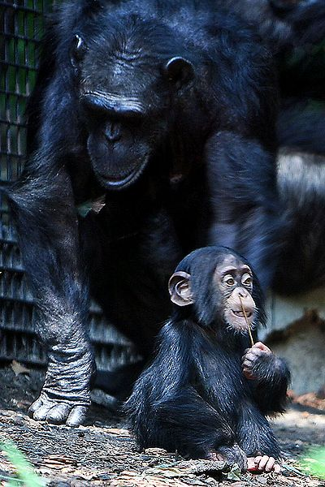
10.
složité sociální chování
9.

Slide 13
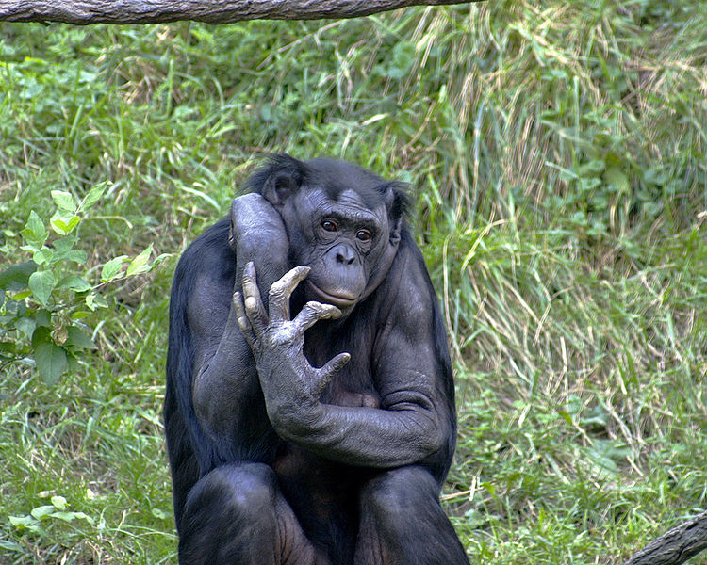
šimpanz bonobo
11.

Slide 14
popis:
menší (do 50 kg)
chůze vzpřímená
tmavá tvář s chlupy u uší
Podobnost 98% s člověkem
život:
matriarchát – vliv samice
sociální vztahy – komunikace - sex
popsáni 1928 (v muzeu)
potrava: všežravci, ale hlavně ovoce (hmyz) neloví
výskyt: Kongo

Slide 15
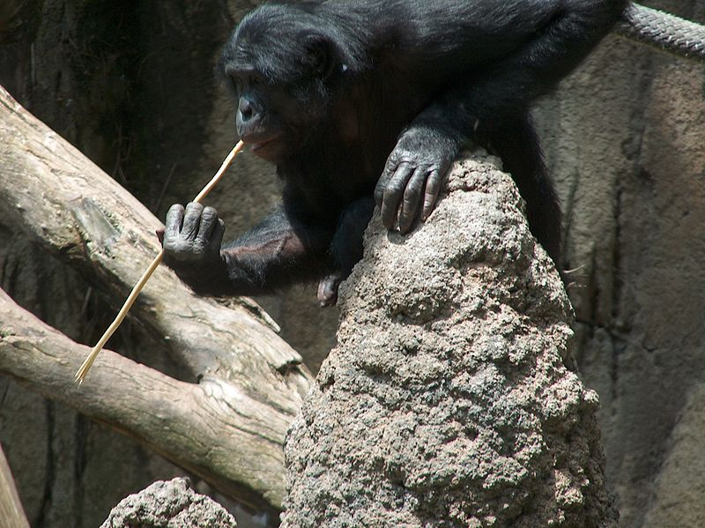
užití nástrojů
12.

Slide 16
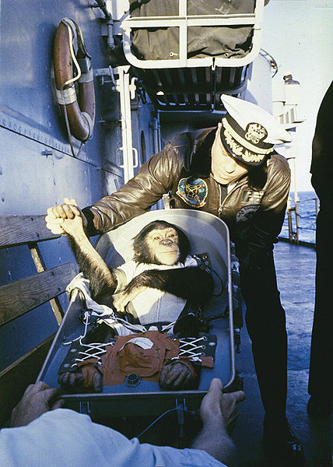
pokusy
Washoe (1965 – 2008)
první
se naučila znakovou řeč
(od 2 let) 350 znaků
žila mezi lidmi (ne v kleci)
13.
31.1.1961 – návrat šimpanze Ham z vesmíru

Slide 17
Tento materiál byl vytvořen rámci projektu EU peníze školám
Operačního programu Vzdělávání pro konkurenceschopnost
Použití zdroje: |  | 1. SKAMPECKIJ. Wikimedia Commons [online]. [cit. 14.7.2012]. Dostupný na WWW: <http://upload.wikimedia.org/wikipedia/commons/thumb/6/61/Suckling_goat.jpg/788px-Suckling_goat.jpg>. 2. LOW, Tom. Wikimedia Commons [online]. [cit. 21.7.2012]. Dostupný na WWW: <http://upload.wikimedia.org/wikipedia/commons/0/0b/Orangutan.jpg>. 3. LUNA, Samuel. Wikimedia Commons [online]. [cit. 21.7.2012]. Dostupný na WWW: <http://upload.wikimedia.org/wikipedia/commons/0/09/Orangut%C3%A1n_male.jpg>. 4. ASHURST, Richard. Wikimedia Commons [online]. [cit. 21.7.2012]. Dostupný na WWW: <http://upload.wikimedia.org/wikipedia/commons/thumb/3/3b/Gorilla_gorilla_2.jpg/399px-Gorilla_gorilla_2.jpg>. 5. PINGSTONE, Adrian. Wikimedia Commons [online]. [cit. 21.7.2012]. Dostupný na WWW: <http://upload.wikimedia.org/wikipedia/commons/thumb/f/fd/Bristol.zoo.western.lowland.gorilla.arp.jpg/800px-Bristol.zoo.western.lowland.gorilla.arp.jpg>. 6. D_PROFFER. Wikimedia Commons [online]. [cit. 21.7.2012]. Dostupný na WWW: <http://upload.wikimedia.org/wikipedia/commons/thumb/a/a0/Susa_group%2C_mountain_gorilla.jpg/570px-Susa_group%2C_mountain_gorilla.jpg>. 7. THYSSEN, Malene. Wikimedia Commons [online]. [cit. 21.7.2012]. Dostupný na WWW: <http://upload.wikimedia.org/wikipedia/commons/5/57/Chimpanse.jpg>. 8. LERSCH, Thomas. Wikimedia Commons [online]. [cit. 21.7.2012]. Dostupný na WWW: <http://upload.wikimedia.org/wikipedia/commons/thumb/8/87/Chimpanzee-Head.jpg/600px-Chimpanzee-Head.jpg>.

Slide 18
Tento materiál byl vytvořen rámci projektu EU peníze školám
Operačního programu Vzdělávání pro konkurenceschopnost
Použití zdroje: |  | 9. STEVE. Wikimedia Commons [online]. [cit. 21.7.2012]. Dostupný na WWW: <http://upload.wikimedia.org/wikipedia/commons/thumb/8/8c/Chimpanzee_mom_and_baby_cropped.jpg/400px-Chimpanzee_mom_and_baby_cropped.jpg>. 10. IKIWANER. Wikimedia Commons [online]. [cit. 21.7.2012]. Dostupný na WWW: <http://upload.wikimedia.org/wikipedia/commons/thumb/b/b7/Gombe_Stream_NP_gegenseitiges_Lausen.jpg/800px-Gombe_Stream_NP_gegenseitiges_Lausen.jpg>. 11. BAKIE, Kabir. Wikimedia Commons [online]. [cit. 21.7.2012]. Dostupný na WWW: <http://upload.wikimedia.org/wikipedia/commons/thumb/a/a1/Bonobo_009.jpg/750px-Bonobo_009.jpg>. 12. MIKE R. Wikimedia Commons [online]. [cit. 21.7.2012]. Dostupný na WWW: <http://upload.wikimedia.org/wikipedia/commons/thumb/5/5b/A_Bonobo_at_the_San_Diego_Zoo_%22fishing%22_for_termites.jpg/800px-A_Bonobo_at_the_San_Diego_Zoo_%22fishing%22_for_termites.jpg>. 13. NASA. Wikimedia Commons [online]. [cit. 21.7.2012]. Dostupný na WWW: <http://upload.wikimedia.org/wikipedia/commons/thumb/1/16/Ham_Retreival_GPN-2000-001004.jpg/428px-Ham_Retreival_GPN-2000-001004.jpg>.

